Slide 1
Sábado o Selo de Deus
Jesus e o Sábado
4
Peter P. Goldschmidt
Pr. Marcelo A. Carvalho

Slide 2
Muitos crêem que, quando Jesus veio à terra, tudo mudou:

Slide 3
a vontade de Deus, o caráter de Deus, e seu plano de Salvação.
FADMINAS

Slide 4
Mas, você já sabe que não mudou; que nosso Deus é imutável, seu caráter é perfeito, que seu plano é completo. As mesmas oportunidades são dadas a todos os homens, não importa a época em que tenham nascido.
FADMINAS

Slide 5
Veja o que Jesus disse:

Slide 6
“Não penseis que vim revogar a Lei ou os profetas; não vim para revogar, vim para cumprir. Porque em verdade vos digo: até que o céu e a terra passem, nem um i ou um til jamais passará da Lei, até que tudo se cumpra.” S. Mateus 5:17-18
FADMINAS

Slide 7
“Se guardardes os meus mandamentos, permanecereis no meu amor; assim como também eu tenho guardado os mandamentos do meu Pai e no seu amor permaneço.” S. João 15:10
FADMINAS

Slide 8
Jesus não só confirmou que seu Pai em nada muda, como também se esforçou em fazer a Sua vontade, guardando os Seus mandamentos. Em sua exortações, tanto em referência ao presente como ao futuro (após a sua morte), Jesus apoiava a guarda do Sábado.
FADMINAS

Slide 9
“ Indo para Nazaré, onde fora criado, entrou, num Sábado, na sinagoga, segundo o seu costume, e levantou-se para ler.” Lucas 4:16
FADMINAS

Slide 10
“Ora, quanto mais vale um homem que uma ovelha? Logo, é licito, nos sábados, fazer o bem.” Mateus 12:12
FADMINAS

Slide 11
“Orai para que vossa fuga não se dê no inverno, nem no sábado” Mat. 24:20 (Referindo-se à destruição de Jerusalém em 70 d. C)
FADMINAS

Slide 12
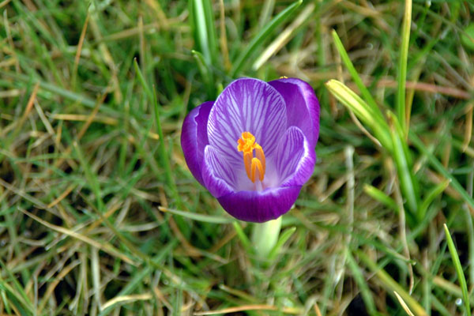
Pense comigo:

Slide 13
Se Jesus tivesse qualquer intenção de modificar algum dos mandamentos, especialmente o que se refere ao Sábado, você acha mesmo que Ele daria tanta ênfase à sua guarda?
FADMINAS

Slide 14
Se Jesus veio para ensinar o verdadeiro caráter de Deus, e estabelecer uma nova religião, não deveria Ele viver de acordo com seus “novos” ensinamentos?
FADMINAS

Slide 15
Se nós nos chamamos de Cristãos, não deveríamos agir como Cristo agiu? Então, saiba você que Cristo não veio trazer nada de novo. O seu concerto com o homem é eterno. Ele veio, isto sim, restaurar a compreensão daquilo que ele já havia ordenado.
FADMINAS

Slide 16
O homem, através dos séculos, havia deturpado a sua santa Lei, acrescentando a ela regras e mais regras. O que Jesus fez foi tirar da Lei todas as coisas colocadas pelo homem e mostrar como Deus queria as coisas.
FADMINAS

Slide 17
Hoje, o Sábado não é diferente:

Slide 18
... é o mesmo Sábado guardado por Jesus.

Slide 19
Seu mandamento é tão eterno como os outros mandamentos de Deus e Seu caráter.

Slide 20
Repare que até nas profecias sobre a Nova Terra, o Sábado está presente como dia especial, como dia de honra dentre os outros da semana.

Slide 21
“Porque, como os novos céus e a nova terra, que hei de fazer, estarão diante de mim, diz o Senhor, assim há de estar a vossa posteridade e o vosso nome. E será que, de uma Festa da Lua Nova à outra e de um sábado a outro, virá toda carne a adorar perante mim, diz o Senhor.” Isaías 66:22-23
FADMINAS

Slide 22
Neste ponto, você me pergunta: Então, por que a maioria das religiões Cristãs tem o Domingo como dia de guarda?

Slide 23
Próximo capítulo
Próximo capítulo
Próximo capítulo
Próximo capítulo
Próximo capítulo
FADMINAS

Slide 24
Decida-se ser obediente a Jesus, hoje!

